Slide 1


Wêreld van Werk
Graad 8
Kwartaal 2: Week 4
Denk- en leervaardighede wat by verskillende loopbane pas
Notes:
Skyfie 1: Voorbladskyfie
Welkom terug, Graad 8’s, vandag gaan ons voort met ons les oor Loopbaankategorieë.
Soos julle weet, identifiseer Holland se model ses duidelike loopbaankategorieë. Elke kategorie vereis spesifieke denk- en leervaardighede. Om te verstaan wat hierdie vaardighede is, kan jou help om te sien hoe jou sterkpunte met verskillende loopbane verband hou.

Slide 2

Teen die einde van hierdie les behoort jy in staat te wees om die volgende te kan doen:
Definieer denk- en leervaardighede.
Beskryf die denk- en leervaardighede wat deur elk van die ses loopbaankategorieë vereis word.
Verbind jou eie denk- en leervaardighede aan 'n loopbaankategorie.
Notes:
Skyfie 2: Teen die einde van hierdie les behoort jy in staat te wees om die volgende te kan doen:
Definieer denk- en leervaardighede.
Beskryf die denk- en leervaardighede wat deur elk van die ses loopbaankategorieë vereis word.
Verbind jou eie denk- en leervaardighede aan 'n loopbaankategorie.

Slide 3
Definisies
Dink
Denkvaardighede = begrip, probleemoplossing, besluitneming
Leer
Leervaardighede = inneem en gebruik van inligting
Notes:
Skyfie 3: Kom ons begin deur te definieer wat denk- en leervaardighede is. Vra leerders om hul begrip van hierdie twee begrippe te deel.
Denkvaardighede verwys na jou vermoë om inligting te verstaan, probleme op te los, besluite te neem, en op verskillende maniere te dink.
Leervaardighede verwys na die vermoë om nuwe inligting in te neem, te onthou en te gebruik.

Slide 4
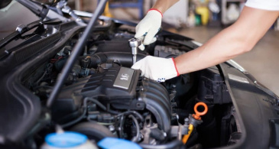
Realisties
Denkvaardighede:
Prakties: Fokus op die toepassing van idees in werklike situasies
Konkreet: Verkies feite en fisiese resultate
Leervaardighede:
Prakties: Leer deur take te doen
Oefen: Verbeter deur herhaling
Notes:
Skyfie 4: Vaardighede wat vir die realistiese loopbaankategorie vereis word
Vra leerders of hulle die eienskappe van ’n persoon wat in die realistiese loopbaankategorie val, kan onthou.
Moontlike antwoord: Prakties, hou van handewerk en is fisies aktief; geniet dit om met gereedskap, masjiene en in buitelug-omgewings te werk.
Kom ons kyk nou na sommige van die denk- en leervaardighede wat vir hierdie kategorie vereis word.
Denkvaardighede:
Praktiese denke: Leerders met praktiese denkvaardighede fokus daarop om teorieë aktief toe te pas in plaas daarvan om net oor teorieë of idees te praat.
Konkrete denke: Hierdie leerders verkies feite en werklike items/idees wat tasbaar is bo abstrakte of ingewikkelde filosofieë.
Leervaardighede:
Hierdie individue leer die beste deur self prakties te werk/betrokke te wees. Hulle verkies om take fisies uit te voer of herhaaldelik te oefen om 'n vaardigheid baas te raak.

Slide 5

Ondersoekend
Denkvaardighede:
Analities: Breek inligting in kliener dele om dit te verstaan
Nuuskierig: Vra vrae en verken idees
Leervaardighede:
Neem waar: Leer deur noukeurig op te let
Evalueer: Dink krities na oor inligting
Notes:
Skyfie 5: Vaardighede wat vir die ondersoekende loopbaankategorie vereis word
Vra leerders of hulle die eienskappe van ’n persoon wat moontlik in die ondersoekende loopbaankategorie val, kan onthou.
Moontlike reaksie: Nuuskierig, logies en analities; geniet dit om idees te verken en te verstaan hoe dinge werk.
Kom ons kyk nou na sommige van die denk- en leervaardighede wat vir hierdie kategorie vereis word.
Denkvaardighede:
Analitiese denke: Hierdie leerders is geneig om inligting in kleiner dele op te breek sodat hulle die geheel beter kan verstaan en deeglik kan bestudeer.
Nuuskierige denke: Hulle het 'n sterk begeerte om altyd meer te wete te kom. Hulle vra vrae soos: "Hoekom werk dit so?", "Hoe gebeur dit?" en "Wat sal gebeur as...?"
Leervaardighede:
Hulle leer die beste deur dinge fyn waar te neem, inligting krities te evalueer en dan al die nuwe idees rustig te verwerk.

Slide 6

Kunstig
Denkvaardighede:
Verbeeldingryk: Dink aan nuwe en oorspronklike idees
Kreatief: Druk idees op unieke maniere uit
Leervaardighede:
Verken: Leer deur verbeelding en eksperimentering
Uitleef: Gebruik kuns, skryf of kreatiewe uitvoering
Notes:
Skyfie 6: Vaardighede wat vir die kunstige loopbaankategorie vereis word
Vra leerders of hulle die eienskappe van ’n persoon wat moontlik in die kunsitge loopbaankategorie val, kan onthou.
Moontlike reaksie: Kreatief, verbeeldingryk en hou daarvan om hulself uit te druk; verkies vryheid en oorspronklikheid bo streng reëls.
Kom ons kyk nou na sommige van die denk- en leervaardighede wat vir hierdie kategorie vereis word.
Denkvaardighede:
Verbeeldingryke denke: Hierdie leerders dink dikwels "buite die boks" en kom met vars, nuwe of ongewone idees na vore.
Kreatiewe denke: Hulle beskik oor die vermoë om oorspronklike maniere te vind om probleme op te los of om hulle eie unieke idees aan die wêreld voor te stel.
Leervaardighede:
Hulle leer die beste deur die vryheid te hê om te verken, hul verbeelding te gebruik en hul gedagtes op kreatiewe maniere uit te leef.

Slide 7
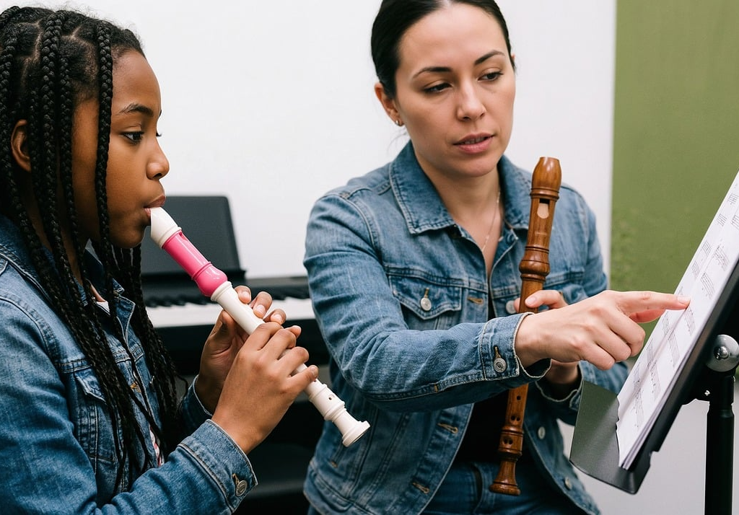
Sosiaal
Denkvaardighede:
Empaties: Verstaan ander se gevoelens
Verbaal: Kommunikeer idees duidelik
Leervaardighede:
Interaksie: Leer deur bespreking
Samewerking: Werk saam met ander
Notes:
Skyfie 7: Vaardighede wat vir die sosiale loopbaankategorie vereis word
Vra leerders of hulle die eienskappe van ’n persoon wat moontlik in die sosiale loopbaankategorie val, kan onthou.
Moontlike reaksie: Vriendelik, ondersteunend en empaties; geniet dit om met mense te werk en verhoudings te bou.
Kom ons kyk nou na sommige van die denk- en leervaardighede wat vir hierdie kategorie vereis word.
Denkvaardighede:
Empatiese denke: Hierdie individue het die vermoë om werklik te verstaan hoe ander voel. Hulle kan hulself maklik in iemand anders se skoene plaas en dinge vanuit daardie persoon se perspektief beskou.
Verbale denke: Hulle is vaardig met die gebruik van woorde om idees duidelik te verduidelik. Kommunikasie is vir hulle die belangrikste manier om met ander mense te skakel en verhoudings te bou.
Leervaardighede:
Sosiale mense leer die beste deur interaksie. Hulle verkies dit om in groepe te werk, met ander te gesels oor wat hulle leer, en mekaar te help om die leerstof te bemeester.

Slide 8

Ondernemend
Denkvaardighede:
Ambisieus: Stel doelwitte en werk na sukses
Oortuigend: Beïnvloed en motiveer ander
Leervaardighede:
Neem deel: Neem aktief deel aan take
Verduidelik: Onderrig of bied idees aan
Notes:
Skyfie 8: Vaardighede wat vir die ondernemende loopbaankategorie vereis word
Vra leerders of hulle die eienskappe van ’n persoon wat moontlik in die ondernemende loopbaankategorie val, kan onthou.
Moontlike reaksie: Selfversekerd, energiek en oortuigend; hou daarvan om te lei, ander te beïnvloed en besluite te neem.
Kom ons kyk nou na sommige van die denk- en leervaardighede wat vir hierdie kategorie vereis word.
Denkvaardighede:
Ambisieuse denke: Hierdie leerders is doelgerig. Hulle stel vir hulleself uitdagende doelwitte en is bereid om hard te werk om sukses te behaal.
Oortuigende denke: Hulle beskik oor die gawe om ander te motiveer en te beïnvloed. Hulle kan mense maklik laat instem om hul planne te volg of ander aan te moedig om tot aksie oor te gaan.
Leervaardighede:
Hulle leer die beste deur aktiewe deelname. Dit sluit in om inligting met ander te bespreek, aandagtig na verskillende standpunte te luister en dan self die leerstof aan ander te verduidelik.

Slide 9

Konvensioneel
Denkvaardighede:
Detail-georiënteerd: Let op klein besonderhede en akkuraatheid
Sistematies: Volg logiese volgorde
Leervaardighede:
Struktuur: Verkies duidelike instruksies
Roetine: Leer deur herhaling en orde
Notes:
Skyfie 9: Vaardighede wat vir die konvensionele loopbaankategorie vereis word
Vra leerders of hulle die eienskappe van ’n persoon wat moontlik in die konvensionele loopbaankategorie val, kan onthou.
Moontlike reaksie: Georganiseerd, detail-gefokus en gestruktureerd; verkies duidelike reëls en ordelike stelsels.
Kom ons kyk nou na sommige van die denk- en leervaardighede wat vir hierdie kategorie vereis word.
Denkvaardighede:
Detail-georiënteerde denke: Hierdie leerders is besonder oplettend. Hulle sorg dat alles akkuraat en presies is sonder om iets mis te kyk.
Sistematiese denke: Hulle verkies om op 'n georganiseerde manier te werk. Hulle hou daarvan om dinge in 'n logiese volgorde te doen en vaste prosedures of reëls noukeurig te volg.
Leervaardighede:
Hulle leer die beste wanneer daar duidelike struktuur en roetine is. Vir hulle is dit belangrik om stap-vir-stap instruksies te volg sodat hulle presies weet wat van hulle verwag word.

Slide 10

Aktiwiteite
Notes:
Skyfie 10: Aktiwiteite
Nou dat jy die verskillende loopbaankategorieë en hul denk- en leervaardighede verstaan, is dit tyd om hierdie kennis toe te pas.
Leerders moet Aktiwiteit 1 en 2 (Les 3 – Werkkaart) voltooi.
Antwoorde is beskikbaar in die Les 3 – Werkkaart MEMO.

Slide 11
Gevolgtrekking
Holland se model wys dat mense op verskillende manierde dink en leer
Hierdie vaardighede beïnvloed hoe jy:
studeer
probleme oplos
met ander saamwerk
Deur jou vaardighede te verstaan, kan jou help om geskikte loopbaankategorieë te identifiseer
Notes:
Skyfie 11: Holland se model wys dat mense op verskillende maniere dink en leer. Hierdie denk- en leervaardighede beïnvloed hoe jy:
studeer
probleme oplos
met ander saamwerk
Deur jou denk- en leervaardighede te identifiseer, kan jy loopbaankategorieë bepaal wat by jou kan pas.

Slide 12
Opsomming
Realisties en Ondersoekend: Hou daarvan om dinge te doen, aktief te wees en te verstaan hoe dinge werk
Kunstig en Sosiaal: Is kreatief en hou daarvan om saam met mense te werk
Ondernemend en Konvensioneel: Hou daarvan om leiding te neem en verkies organisasie
Notes:
Skyfie 12: Sleutelopsomming
Realisties en Ondersoekend: Fokus daarop om te doen en te verstaan hoe dinge werk.
Kunstig en Sosiaal: Fokus op kreatiwiteit en om met mense te werk.
Ondernemend en Konvensioneel: Fokus op leierskap en stelsels.

Slide 13
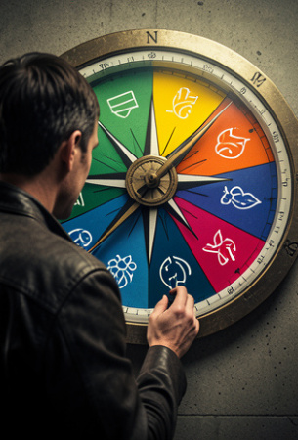
Refleksie
Dink na oor jou denk- en leervaardighede
Identifiseer watter loopbaankategorie by jou pas
Notes:
Skyfie 13: Om hierdie les af te sluit, neem tyd om oor jou eie denk- en leervaardighede te reflekteer en identifiseer in watter loopbaankategorie jy pas.
Jy het die res van hierdie les om Aktiwiteit 3 (Les 3 – Werkkaart) te voltooi.

